Slide 1
Stilmittel erkennen
Gedichtinterpretation Klasse 7 / 8
Grundwissen

Slide 2
Wozu brauche ich Stilmittel?
Stilmittel geben dem Geschriebenen oder Gesagten Ausdruck, es wird fast immer der Inhalt verdeutlicht oder veranschaulicht. Das heißt, man kann sich das Gesagte / Geschriebene besser vorstellen.
Rhetorische Stilfiguren können…
Gefühle deutlich machen.
eine Rede / einen Text lebendiger machen.
Reden und Texte unterhaltsamer gestalten.
das Gesagte verdeutlichen.
die Leser / Zuhörer leichter überzeugen und / oder überraschen, sodass sie aufmerksam sind / bleiben.
Bilder erzeugen, die in Erinnerung bleiben.

Slide 3
Wie erkenne ich Stilmittel?
Stilmittel zu erkennen muss man lernen. Dazu ist es wichtig, zunächst einmal die Bedeutung zu kennen, um sie dann in Texten erkennen zu können.
Manche Stilmittel erkennst du ganz leicht, zum Beispiel:
Wiederholungen, bei denen Wörter, Satzteile oder Sätze wiederholt werden, um etwas hervorzuheben.
Rhetorische Fragen, die du am Fragezeichen erkennst. Es wird eine Frage gestellt, die keine Antwort erfordert.
https://pixabay.com/de/illustrations/fragezeichen-%C3%BCberlegen-denken-frage-2318030/

Slide 4
Die Wiederholung
Bei der Wiederholung werden Wörter, Satzteile oder ganze Sätze wiederholt. Dadurch soll etwas hervorgehoben oder verdeutlicht werden.
Beispiel:
„Oh je, oh je!“
„Feuer! Feuer! Es brennt! Feuer!“

Slide 5
Die rhetorische Frage
Bei einer „normalen Frage“ wird vom Gegenüber eine Antwort erwartet und normalerweise gegeben, die dem Fragenden eine Information gibt. Beispiel:
„Soll es morgen regnen?“ „Ja.“
Bei der rhetorischen Frage wird eine Scheinfrage gestellt, die keine Antwort verlangt. Beispiel:
„Sind wir nicht alle ein bisschen verrückt?“

Slide 6
Meine Stilmittel-Liste
Stilmittel benötigst du bis zur Abschlussprüfung für alle Textsorten. Oft haben sie die gleiche Funktion.
Lege dir eine Tabelle an. Die Überschrift lautet „Wichtige Stilmittel“. Sie wird nach und nach ergänzt.
Mit Hilfe der Erklärvideos, die auf den nächsten Seiten genannt werden, kannst du die Tabelle füllen. Wenn du noch unsicher bist, welche Funktion die Stilmittel haben, kann dir die Seite https://wortwuchs.net helfen. Du kannst oben rechts auf die Lupe klicken und deinen Suchbegriff eingeben.

Slide 7
Wichtige Stilmittel
Stilmittel | Definition | Funktion
Wiederholungen | Wörter, Satzteile oder Sätze werden wiederholt | Verstärkung des Gesagten
Rhetorische Frage | Eine Frage, auf die keine Antwort erwartet wird.
Personifikation
Vergleich
Metapher

Slide 8
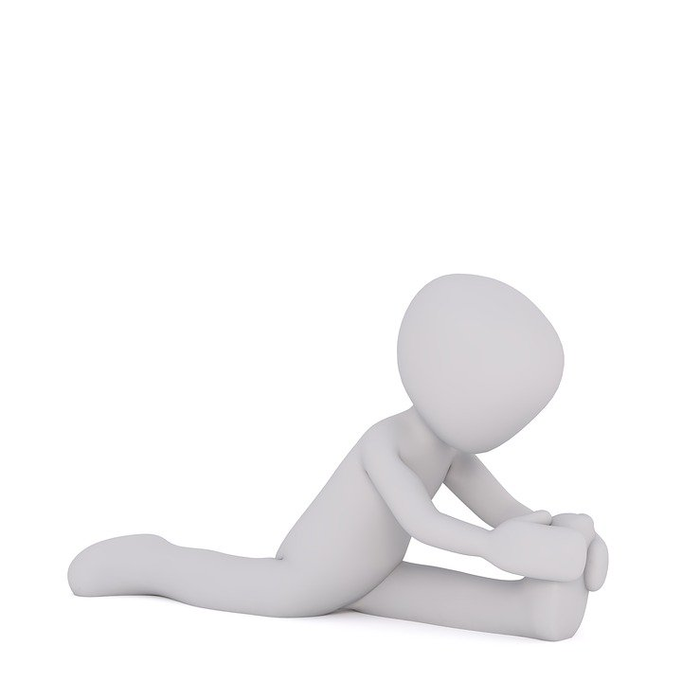
Jetzt machst du eine Pause ☺
Bilder: https://pixabay.com/de/illustrations/t%C3%A4nzer-t%C3%A4nzerin-hopfen-hopsen-1825656/
https://pixabay.com/de/illustrations/t%C3%A4nzer-t%C3%A4nzerin-hopfen-hopsen-1825660/

Slide 9
Erarbeitung sprachlicher Bilder
Sieh dir die Filme an und fülle die Tabelle aus:
Die Personifikation (Dauer: 5 min)
https://www.youtube.com/watch?v=zmHaLX2FcP0
2. Der Vergleich (Dauer: 3.30 min)
https://www.youtube.com/watch?v=WE4KnlknRtQ
3. Die Metapher (Dauer 3.24 min)
https://www.youtube.com/watch?v=vSBLIAtrL8k

Slide 10
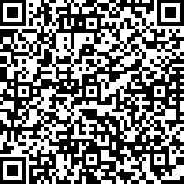
Übung
Überprüfe dein Wissen auf dieser Seite:
www.schule-bw.de/faecher-und-schularten/sprachen-und-literatur/deutsch/unterrichtseinheiten/lyrik/wochenplanarbeit-lyrik-klasse-7-und-8/uebung-zu-den-stilmitteln

Slide 11
Super, du bist fertig ☺
Bild: https://pixabay.com/de/illustrations/freude-jubel-stimmung-kinder-1015718/

